Slide 1

Mediabegrip week 4 2025
Leven zonder sociale media?

Slide 2
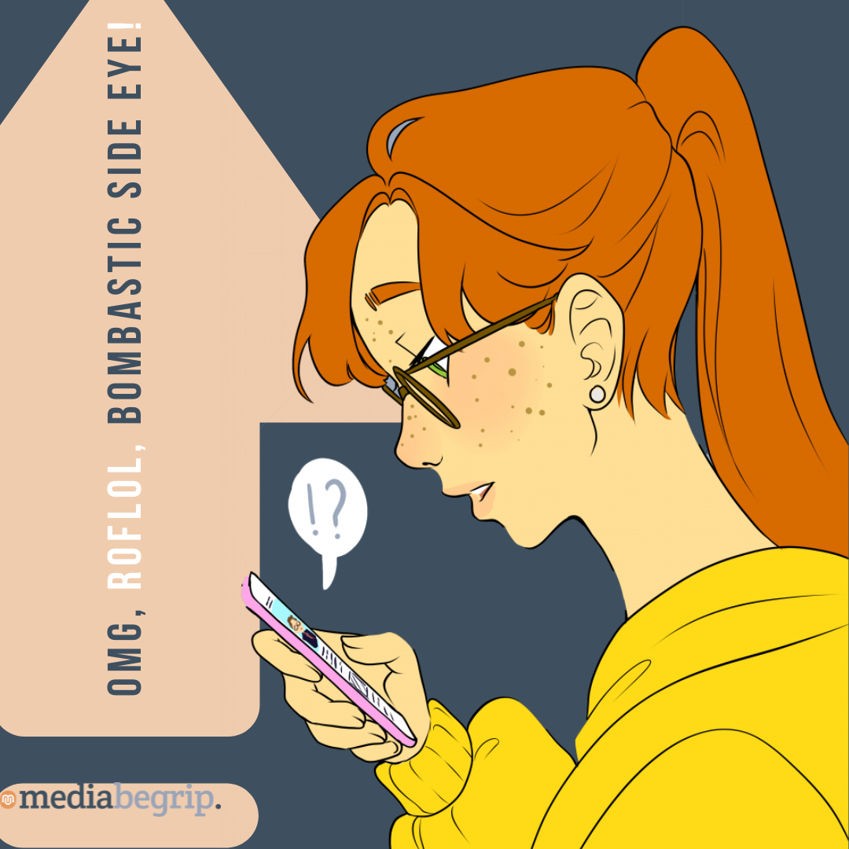
Heeej allemaal,
Gisteren had ik weer zo’n moment dat ik me iets afvroeg. Het begon toen ik mijn ouders vroeg of ik een extra uurtje op mijn tablet mocht, en hun antwoord was meteen: "Nee, dat is te laat." Maar ietsje later zaten ze allebei op hun telefoons. Zij mogen dat wanneer ze willen, zonder dat iemand hen zei dat het te laat was of dat ze teveel op hun mobiel zitten.
Waarom mag ik dan niet gewoon hetzelfde doen? Ze kunnen zoveel tijd online doorbrengen, maar voor mij is er altijd wel een 'tijdslimiet'. Hoe komt dat? Ik snap best dat er regels zijn, maar soms voelt het echt oneerlijk. Als ik naar mijn ouders kijk, kunnen ze zonder problemen naar filmpjes kijken, berichten sturen, en online shoppen. Ik zou dat ook wel willen, maar zodra ik dat probeer, krijg ik altijd dezelfde reactie: "Je moet eerst je huiswerk maken!" Waarom hebben zij wel die vrijheid en ik niet?
Ze zeggen altijd dat het goed voor me is, dat ik niet te veel achter een scherm moet zitten, maar als het dan om hun eigen scherm gaat, lijkt dat ineens niet zoveel uit te maken. Hoe komt het dat volwassenen zo’n andere manier van omgaan hebben met schermen dan kinderen? En is het niet een beetje raar dat ik altijd op de klok moet letten? Misschien zijn we wel allemaal een beetje te streng met de regels. Want als mijn ouders ook niet altijd op hun schermtijd letten, waarom zou ik dan wel?
Wat denken jullie, zou het niet eerlijker zijn als we allemaal wat de vrijheid krijgen om zelf te bepalen hoe we met schermen omgaan?
Liefs, Melle
Melles media

Slide 3
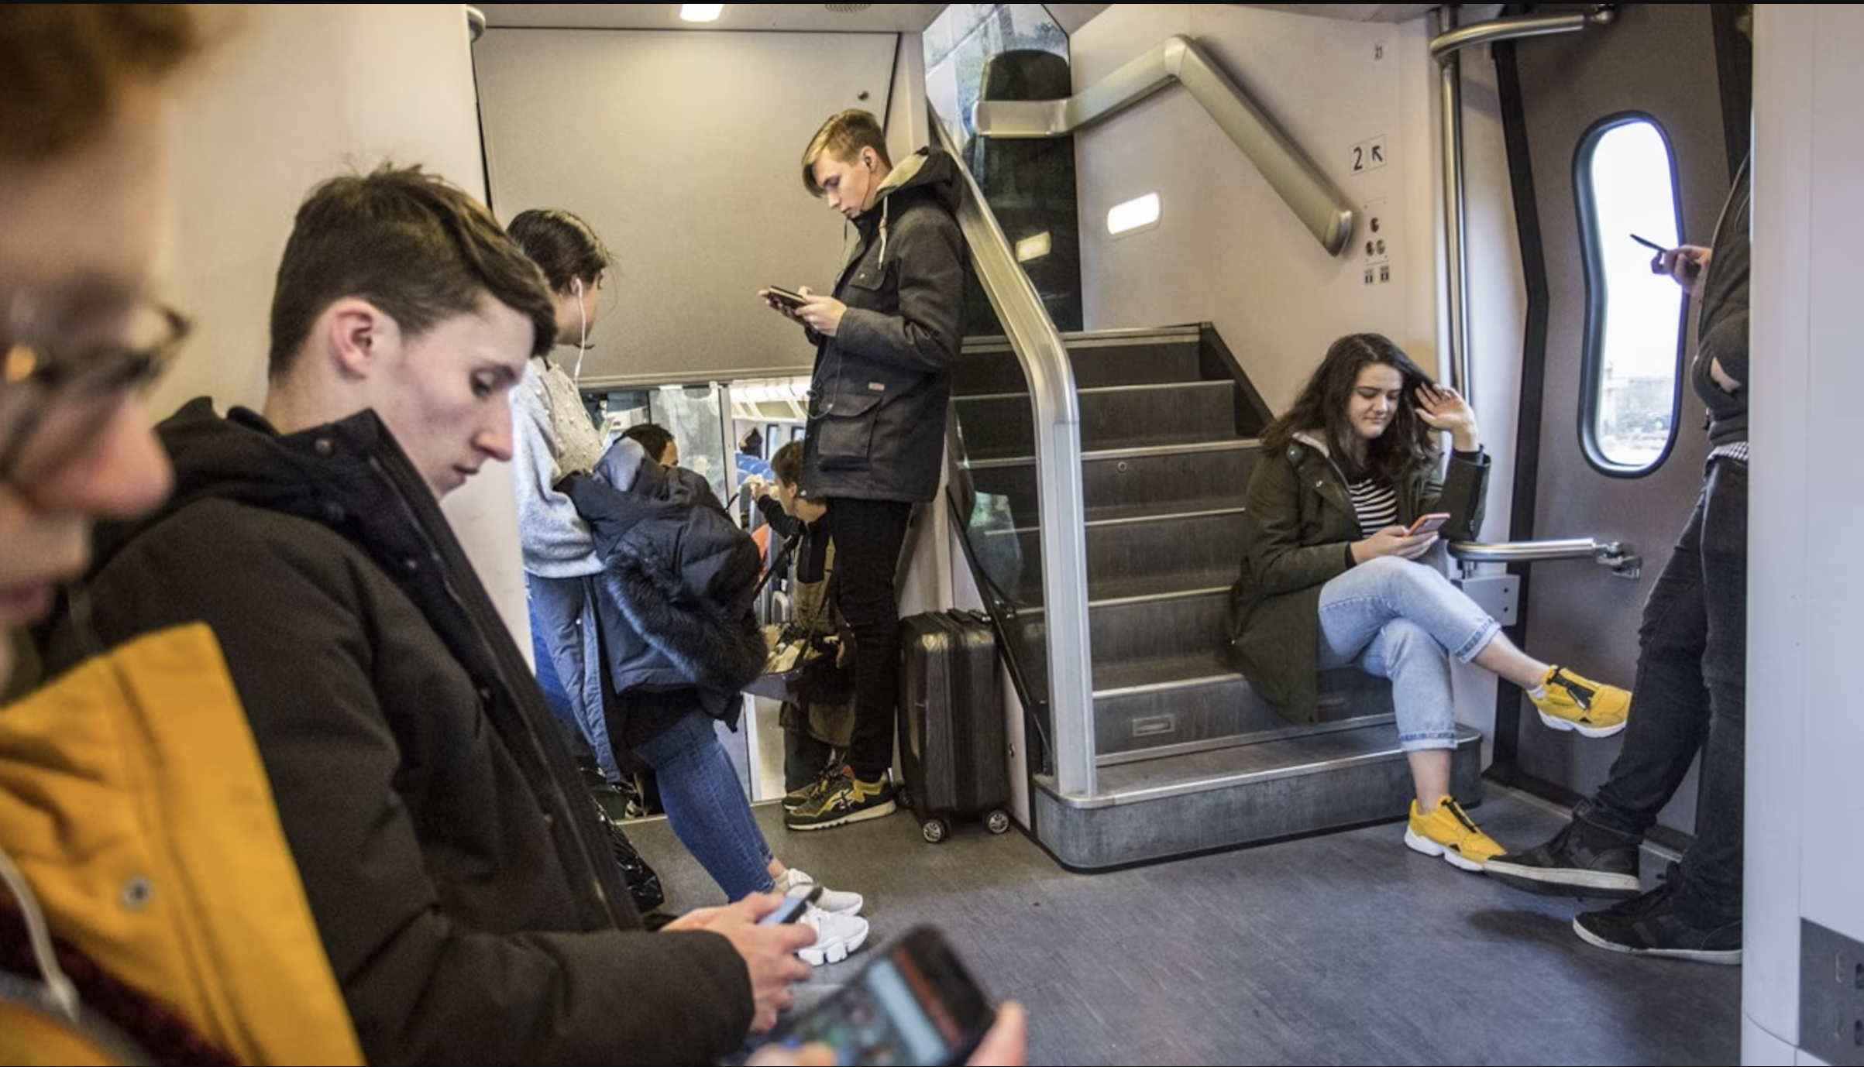
Nu in de media: Vier op de vijf ouders willen socialmediaverbod tot 15 jaar
Een meerderheid van de Nederlanders is voor een socialmediaverbod voor kinderen onder de 15 jaar, blijkt uit een panelonderzoek van RTL Nieuws.
In de komende weken stemt de Tweede Kamer over een eventueel verbod. "Voor ouders die worstelen met het socialmediagebruik van hun kind, is het verbod een extra stok achter de deur."
Het RTL Nieuwspanel ondervroeg 20.000 deelnemers en vroeg of ze vinden dat er een minimumleeftijd van 15 jaar moet komen voor sociale media. Van de ouders met thuiswonende kinderen tot 18 jaar is 79 procent vóór een minimumleeftijd van 15 jaar op sociale media. Ook mensen zonder (jonge) kinderen zijn voorstander; 77 procent steunt een leeftijdsgrens.
Stel je voor dat er geen sociale media bestaan. Dit betekent dat je geen gebruik kunt maken van apps zoals Instagram, TikTok, Snapchat, WhatsApp, of andere platforms om te communiceren of je tijd door te brengen. Hoe zou dat zijn?
Bron: RTL Nieuws
Meerderheid ouders wil verbod sociale media tot 15 jaar

Slide 4

Voor & nadelen van sociale media
Stap 1: Voorbereiding
Maak een groepje van 5 en maak samen een lijstje met de activiteiten die je het meest doet, zoals chatten, filmpjes kijken, foto’s delen, of trends volgen. Maak hier een ranglijst van en zet bovenaan wat je het meeste zou missen.
Stap 2: Bespreek klassikaal
Deel je ideeën in de klas en bespreek samen:
Wat zijn de voordelen van minder sociale media?
Zijn er ook nadelen?
Stap 3: Bedenk alternatieven
Maak een nieuwe lijst met minstens vijf alternatieve activiteiten die je zou kunnen doen als er geen sociale media waren. Denk hierbij aan:
Hoe je contact houdt met vrienden.
Wat je zou doen voor ontspanning of vermaak.

Slide 5

Vergelijkingsonderzoek 1/2
We willen weten hoeveel tijd kinderen en ouders dagelijks op social media doorbrengen. Dus we gaan kijken naar:
Hoeveel uur per dag gebruiken ze social media?
Welke social media gebruiken ze?
2. Stel vragen op: Vraag zowel aan jezelf als aan je ouders:
Hoeveel uur per dag besteed je aan social media?
Op welke apps ben je het meeste?
Waarom gebruik je social media (voor ontspanning, contact met vrienden, informatie zoeken)?

Slide 6
Vergelijkingsonderzoek 2/2
Onderwerp | Kinderen | Ouders
Tijd per dag | 2 uur | 1 uur
Apps | Instagram, TikTok, YouTube | Facebook, WhatsApp, LinkedIn
Reden voor gebruik | Plezier, video's kijken, chatten | Contact met vrienden, werk, nieuws volgen
3. Maak de tabel: Teken een tabel met twee kolommen en enkele rijen:
In de eerste kolom zet je de onderwerpen die je wilt vergelijken. Bijvoorbeeld: Apps, Tijd per dag, Reden voor gebruik.
In de tweede kolom zet je de personen die je wilt vergelijken. Bijvoorbeeld: Kinderen en Ouders.
4. Vul de tabel in: Vraag aan jezelf en je ouders hoeveel tijd jullie dagelijks op social media doorbrengen en welke apps jullie gebruiken, en vul de tabel in. Voorbeeld:? Zie hiernaast.

Slide 7
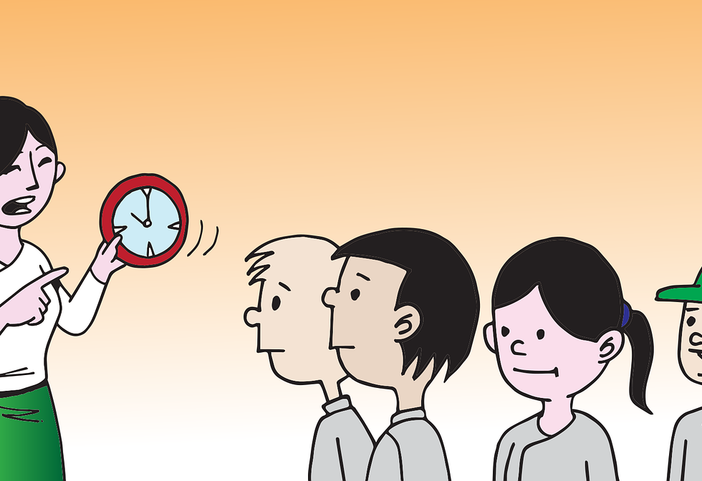
Reflectie!
Als je de tabel hebt ingevuld, kijk dan goed naar de verschillen:
Hoeveel tijd besteedt elk van jullie?
Gebruiken jullie dezelfde apps?
Hebben jullie dezelfde redenen om social media te gebruiken?

Slide 8
Onderdeel Burgerschap

Slide 9

Wetten, controle en boete?
Ouders zijn vaak het voorbeeld voor hun kinderen, vooral als het gaat om online gedrag. Wat is hun verantwoordelijkheid in het beschermen van hun kinderen tegen de negatieve effecten van social media? Stel je voor dat er een verbod komt: welke straffen moeten er dan worden gegeven? En hoe moet er gecontroleerd worden?

